Slide 1








Tuần 12
LUYỆN TẬP
VIẾT ĐOẠN VĂN
GIỚI THIỆU MỘT ĐỒ CHƠI

Slide 2








YÊU CẦU CẦN ĐẠT
Phát triển vốn từ về tên đồ chơi, đặt được câu nêu đặc điểm
Viết được đoạn văn giới thiệu đồ chơi yêu thích
Có ý thức giữ gìn, bảo quản đồ chơi

Slide 3
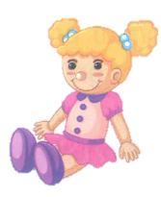
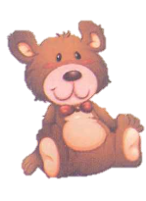
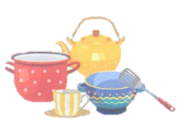



1
Giới thiệu các đồ chơi mà trẻ em yêu thích.

Slide 4
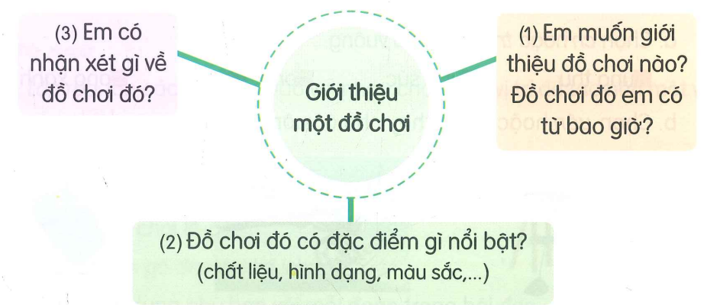
1
Giới thiệu các đồ chơi mà trẻ em yêu thích.

Slide 5
1
Giới thiệu các đồ chơi mà trẻ em yêu thích.
TIÊU CHÍ NHẬN XÉT
Đủ 3 nội dung theo yêu cầu
( tên đồ chơi, đặc điểm nổi bật, nhận xét về đồ chơi)
2. Diễn đạt rõ ý
3. Nói to, rõ ràng, tự nhiên

Slide 6
1) Em muốn giới thiệu đồ chơi nào?
Em muốn giới thiệu đồ chơi búp bê.
Búp bê là đồ chơi em yêu thích.
Nhân dịp sinh nhật lần thứ sáu, mẹ tặng em một con búp bê xinh xắn.

Slide 7
2) Đồ chơi đó có đặc điểm gì nổi bật? ( chất liệu, hình dáng, màu sắc, …)
Búp bê được làm bằng nhựa dẻo. Cô bé khoác trên người bộ váy hồng và đôi giày nhỏ xíu. Mái tóc vàng óng được buộc thành hai bím tóc với chiếc dây buộc màu xanh da trời.
Cô búp bê nhựa có đôi mắt đen tròn, khuôn mặt tươi cười. Mái tóc của cô vàng óng Chiếc váy hồng giúp búp bê thêm đẹp và rạng rỡ.

Slide 8
3) Em có nhận xét gì về đồ chơi đó?
Em rất thích cô búp bê này.
Em yêu búp bê lắm! Em coi búp bê như em gái của mình.
Em sẽ giữ gìn búp bê cẩn thận. Búp bê là món đồ chơi mà em yêu thích nhất.

Slide 9
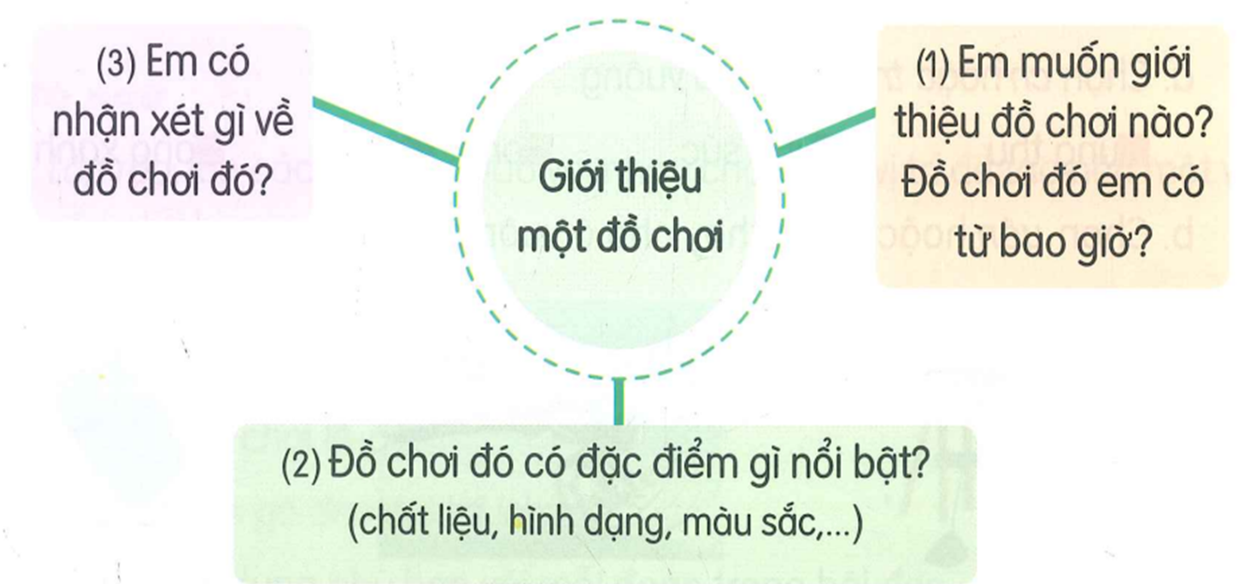
2
Viết 3 – 4 câu giới thiệu một đồ chơi mà trẻ em yêu thích.

Slide 10
2
Viết 3 – 4 câu giới thiệu một đồ chơi mà trẻ em yêu thích.
TIÊU CHÍ VIẾT ĐOẠN VĂN
1. Viết đúng, đủ nội dung theo yêu cầu của bài
2. Diễn đạt câu rõ ràng, đủ ý, dùng từ chính xác
3. Trình bày đúng, chữ viết sạch sẽ Câu văn đầu tiên của đoạn văn lùi 1 ô. Các câu văn viết liền mạch không xuống dòng.

Slide 11
2
Viết 3 – 4 câu giới thiệu một đồ chơi mà trẻ em yêu thích.

Slide 12
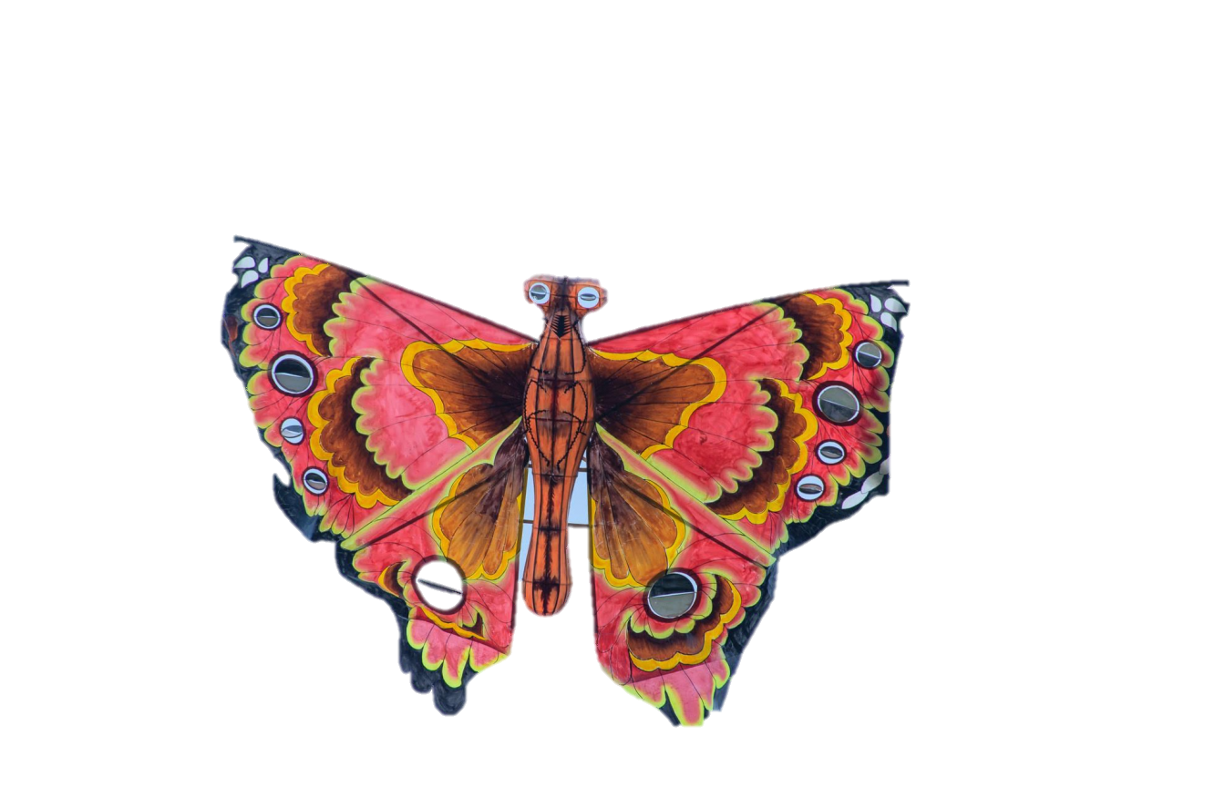
Vào dịp nghỉ hè, bố đã tự tay làm một chiếc diều cho em. Chiếc diều được làm từ những thanh tre uốn cong, dán giấy mỏng rực rỡ màu sắc. Diều hình cánh bướm. Phần đuôi diều có hai sợi dây dài. Khi bay lên, cánh diều chao liệng, đuôi diều phấp phới tung bay. Em yêu chiếc diều nhỏ xinh này lắm.

Slide 13
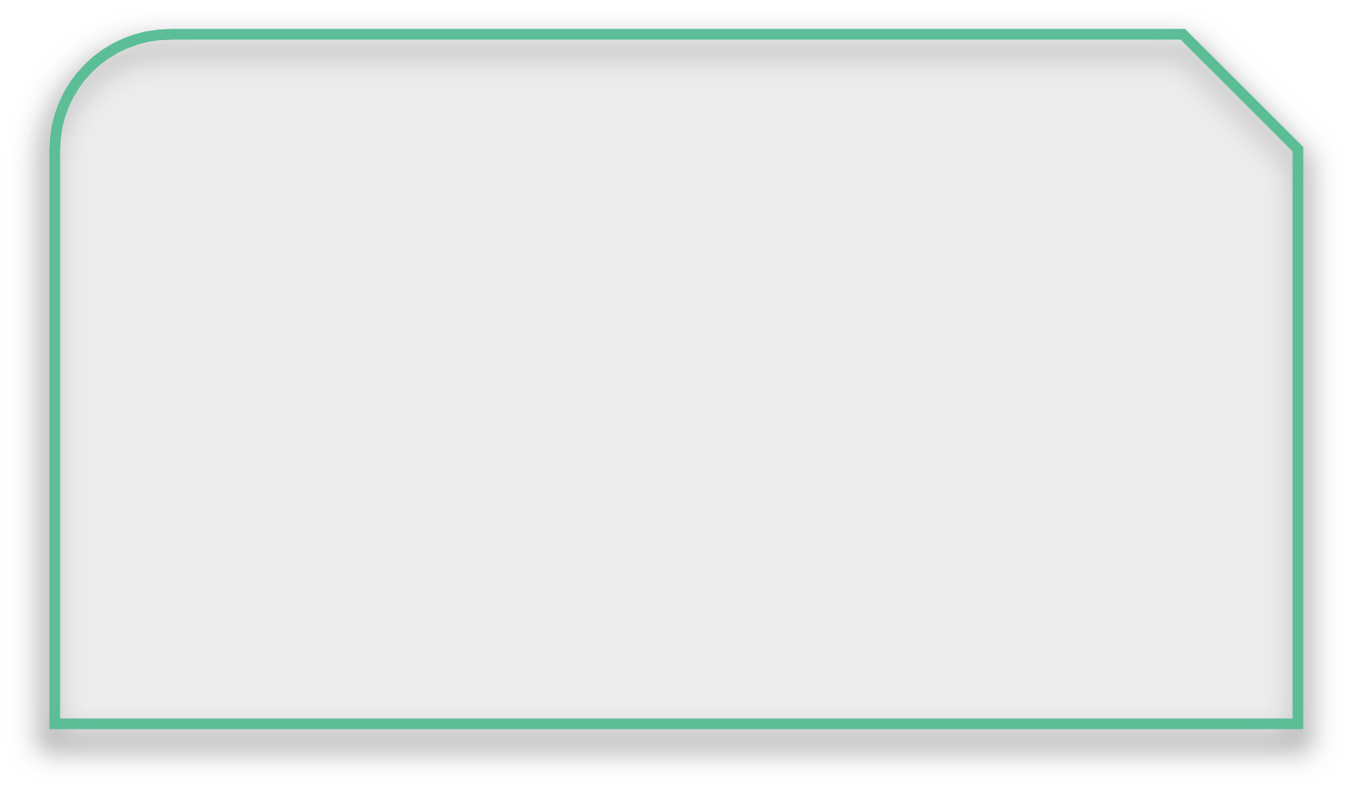
Nhân dịp sinh nhật của em, mẹ tặng em một con búp bê rất đáng yêu. Búp bê được làm bằng nhựa dẻo. Cô bé khoác trên người bộ váy hồng và đôi giày nhỏ xíu. Mái tóc vàng óng được buộc thành hai bím tóc với chiếc dây buộc màu xanh da trời. Búp bê là món đồ chơi em yêu thích nhất. Em sẽ giữ gìn búp bê thật cẩn thận.

Slide 14
YÊU CẦU CẦN ĐẠT
Phát triển vốn từ về tên đồ chơi, đặt được câu nêu đặc điểm
Viết được đoạn văn giới thiệu đồ chơi yêu thích
Có ý thức giữ gìn, bảo quản đồ chơi

Slide 15
VẬN DỤNG
Viết đoạn văn vào vở
Chuẩn bị bài sau
Notes:
Thầy cô gõ mục tiêu theo bài giảng của mình vào ô text

Slide 16
Tạm biệt và hẹn gặp lại
các con vào những tiết học sau!

Slide 18

Gợi ý
1. Đồ chơi có đặc điểm gì?
Hình dạng
Màu sắc
Chất liệu
Kích thước
2. Đồ chơi đó được chơi như thế nào?
3. Vì sao em thích đồ chơi đó?

